Slide 1



OECME
Optimización de la Experiencia de Compra en Máquinas Expendedoras
Integrantes:
Mark Anthony Jesús Herrera
Jefersson Kevin Quicaña Erquinio
Rodrigo Félix Meza Gavilán
Diego Sure Rivas

Slide 2


Introducción
En UTEC, estamos desarrollando una plataforma para mejorar la experiencia de los estudiantes que utilizan máquinas expendedoras. Este sistema permitirá registrar compras, personalizar opciones y optimizar la gestión de las máquinas. Integrando un sólido backend y un frontend. Esta iniciativa tiene como objetivo hacer que las compras sean convenientes y personalizadas, al tiempo que proporciona información valiosa para una gestión eficiente de las máquinas expendedoras.
Problemática
En UTEC, los estudiantes utilizan máquinas expendedoras para comprar café, bebidas y snacks de forma presencial, lo que resulta en la pérdida de datos de compra y en la falta de personalización. La problemática radica en la necesidad de implementar un sistema que permita rastrear las preferencias de los estudiantes, mejorar la experiencia de compra y recopilar datos efectivamente.

Slide 3
Propósitos…
Mejorar la experiencia de compra: Crear un sistema que haga que la experiencia de compra de los estudiantes en las máquinas expendedoras sea personalizada y flexible.
Registrar compras: Implementar un sistema que permita el registro efectivo de las compras realizadas por los estudiantes.
Comprender Preferencias: Facilitar la comprensión de las preferencias de los estudiantes en relación a los productos disponibles en las máquinas expendedoras, para la toma de decisiones informadas sobre la oferta de productos en las máquinas expendedoras.

Slide 4
Solución propuesta…
Para abordar esta problemática, estamos desarrollando una página web que consta de 2 puntos clave:
Backend: Se está construyendo una robusta infraestructura de backend que permitirá el almacenamiento de los registros de compra de cada estudiante. Estos registros se centralizarán en una API (Interfaz de Programación de Aplicaciones) para su acceso y gestión, utilizando los métodos CRUD para el manejo de los datos.
Frontend: El frontend de la plataforma se ha diseñado utilizando los conocimientos adquiridos en nuestro curso de Desarrollo Basado en Plataformas. Este frontend será accesible y fácil de usar para los estudiantes. Para ello, se utilizará React para el desarrollo de la página web, como la extracción de los datos de nuestro Backend.

Slide 5
Entidades…
En esta primera fase del proyecto, hemos identificado la necesidad de incorporar 7 entidades fundamentales:
Compra
La entidad de compra se encargará de registrar y mantener un historial de cada transacción realizada por los clientes al adquirir productos de las máquinas expendedoras
Maquina
La entidad de máquina almacenará información esencial sobre las máquinas expendedoras presentes en el campus de UTEC, lo que facilitará la gestión y supervisión de estas..
Cliente
Esta entidad almacenará los datos de registro de los clientes en nuestra plataforma, lo que incluye el seguimiento de las compras realizadas a lo largo del tiempo.
Producto
Esta entidad contendrá todos los detalles relevantes de los productos disponibles en las máquinas expendedoras de UTEC, lo que permitirá un control efectivo de su inventario.

Slide 6
Entidades…
De las 7 entidades mencionadas, tres de ellas comparten una relación de herencia con una entidad principal denominada "Producto". En otras palabras, estas tres entidades derivan o heredan atributos y características de la entidad padre "Producto“, estas son:
Café
Esta entidad almacenará todos los productos relacionados con los cafés presentes en las máquinas expendedoras en UTEC.
Snack
Esta entidad abarcará todos los productos asociados con los snacks, galletas y chocolates disponibles en las máquinas expendedoras de UTEC.
Bebida
Esta entidad alberga los productos clasificados como bebidas, incluyendo gaseosas, bebidas energéticas, aguas minerales, entre otros, que están disponibles en las máquinas expendedoras de UTEC.

Slide 7

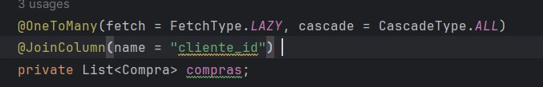
Relación entre las entidades…
1. Cliente – Compra: Esta relación nos permite
almacenar las compras de un cliente en una lista.
Importancia
Esta relación es crucial para registrar de manera completa cada compra realizada por un cliente en nuestra tienda en línea, lo que nos permite rastrear transacciones, analizar el comportamiento de compra y mejorar la experiencia del cliente.
Uso de la relación
Hemos desarrollado un método en la clase "ClienteService" que efectúa una solicitud POST a la entidad "Compra". Luego, en "ClienteController", ejecutamos este método y, mediante la identificación del cliente a través de su ID, se añade exitosamente la compra a la lista de compras del cliente.

Slide 8

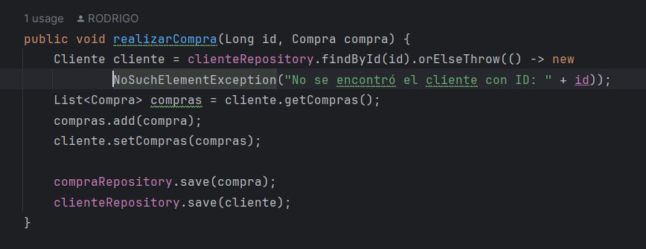
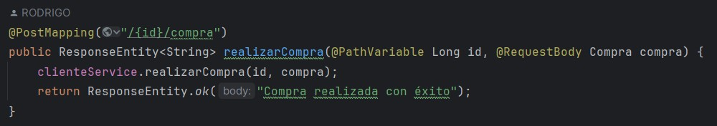
Relación entre las entidades…
1. Cliente – Compra ClienteService
Uso de la relación
ClienteController

Slide 9

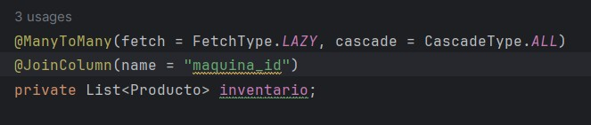
Relación entre las entidades…
Importancia
2. Maquina - Producto: Esto nos permite almacenar
los productos disponibles en una máquina en una lista.
Esta relación es esencial para gestionar el inventario de productos en las máquinas de UTEC, permitiendo que múltiples máquinas compartan los mismos productos.
Uso de la relación
Para comenzar, hemos creado una lista de todos los productos disponibles en las máquinas expendedoras de UTEC.
Además, desarrollamos dos métodos esenciales en “MaquinaService”: uno para agregar productos a las máquinas y otro para eliminarlos. Estos métodos han sido implementados en “MaquinaController". Para su correcta ejecución, se requiere proporcionar tanto el ID de la máquina como el ID del producto que se desea agregar o eliminar. Esto nos permite gestionar con eficacia el inventario de productos en las máquinas expendedoras.

Slide 10
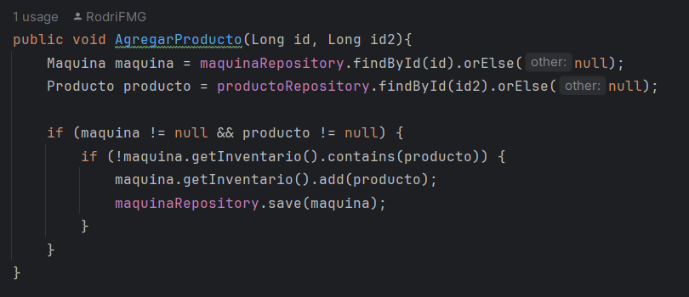
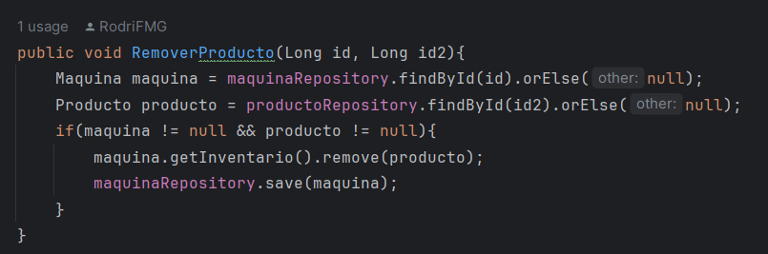
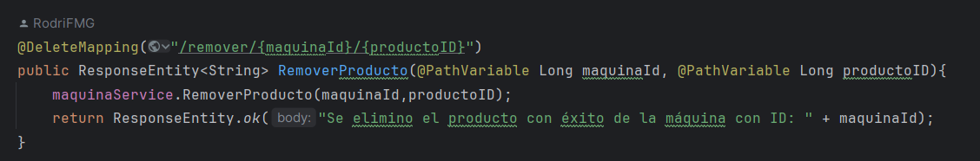
Relación entre las entidades…
1. Maquina – Producto MaquinaService
Uso de la relación
MaquinaController

Slide 11

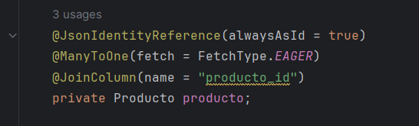
Relación entre las entidades…
Importancia
3. Compra - Producto: Esto relación nos permite la capacidad de relacionar los productos adquiridos, los cuales se almacenan en la entidad de compra.
Esta relación es fundamental para la lógica de negocios en nuestro frontend, ya que la adquisición de productos es el pilar central de nuestro sistema. Es esencial almacenar tanto la información de la compra como la del producto para tener un registro claro de qué productos se compraron en cada transacción. Además, esta relación nos permite realizar actualizaciones importantes, como la gestión del stock y el estado actualizado de los productos.
Uso de la relación
Para comenzar, la relación es de tipo muchos a uno, lo que significa que varias compras pueden almacenar exactamente un producto. En otras palabras, un mismo producto puede aparecer en varias compras distintas. La lógica subyacente es que un cliente tiene la capacidad de adquirir solo un producto a la vez, simulando así la experiencia de compra en una máquina expendedora. Esta relación es de vital importancia para la implementación en la página web.

Slide 12
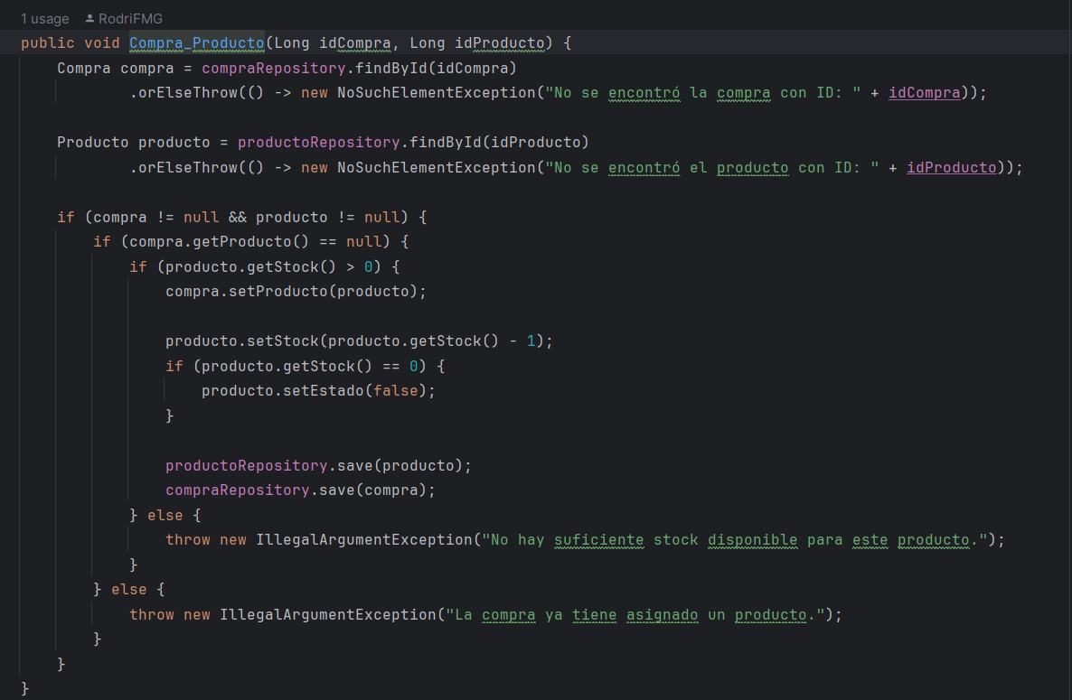
Relación entre las entidades…
3. Compra - Producto
CompraService
Uso de la relación

Slide 13
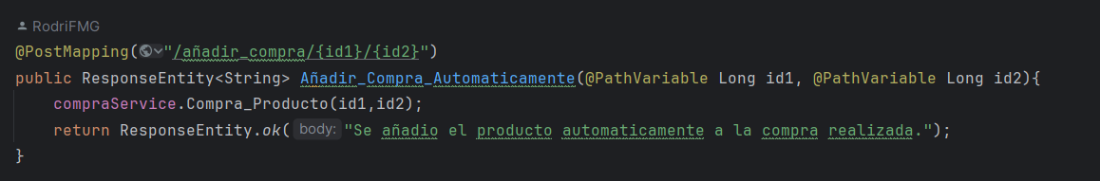
Relación entre las entidades…
3. Compra - Producto
Uso de la relación
CompraController

Slide 14
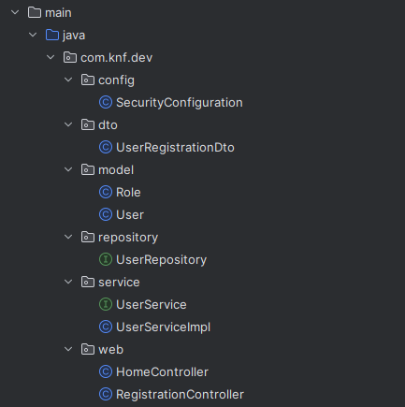
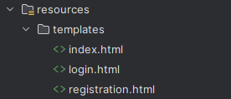
Login
Para la implementación del login , haremos uso de 2 recursos para su funcionamiento:
Backend
Frontend

Slide 15
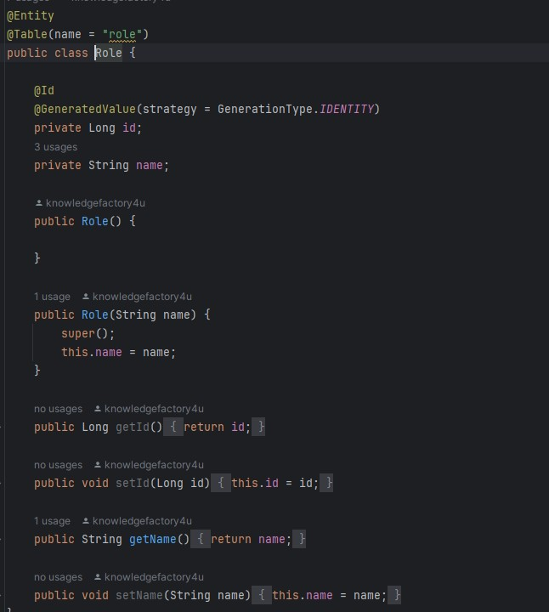
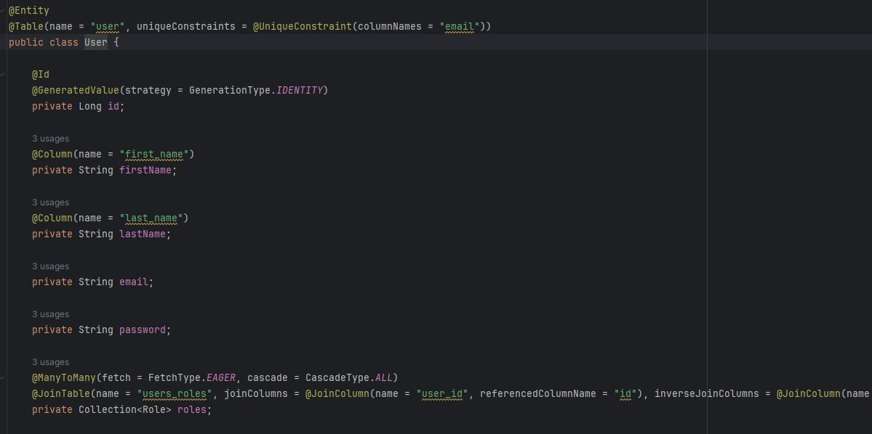
Login
La anotación @Entity especifica que la clase es una entidad y está asignada a una tabla de base de datos.
model.Role
model.User
@Id especifica la clave principal de una entidad y @GeneratedValue representan las claves primarias
de las entidades

Slide 16
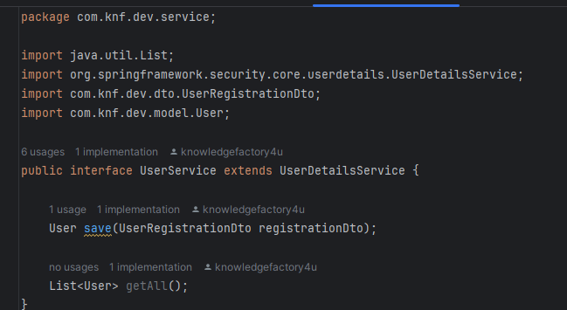
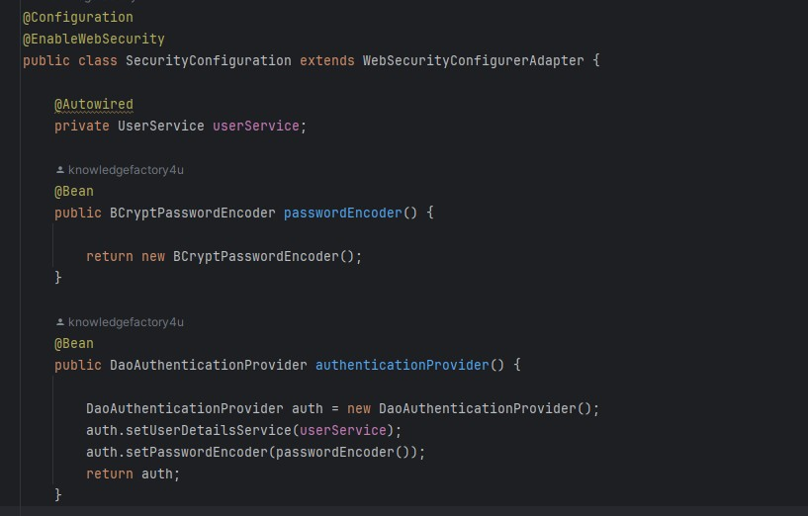
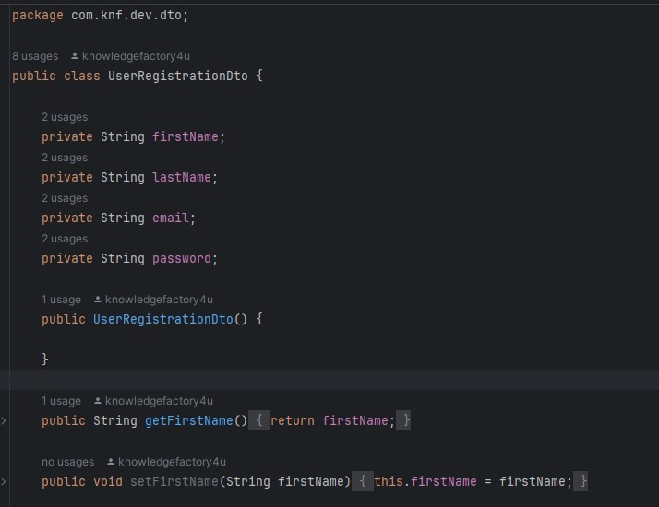
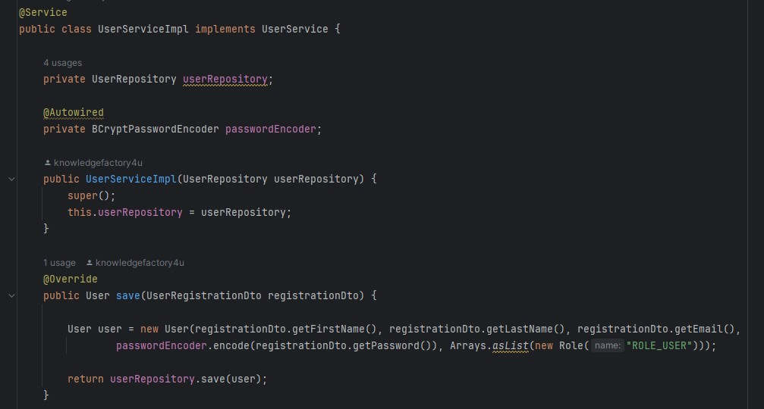
Login
Config.SecurityConfiguration
service.UserService
service.UserServicelmpl
dto.UserRegistrationDto

Slide 17
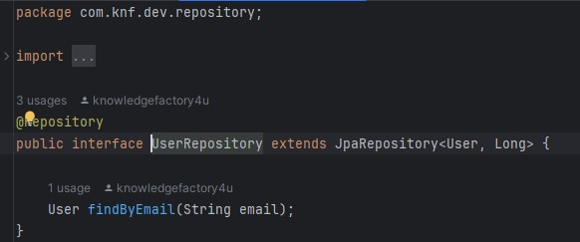
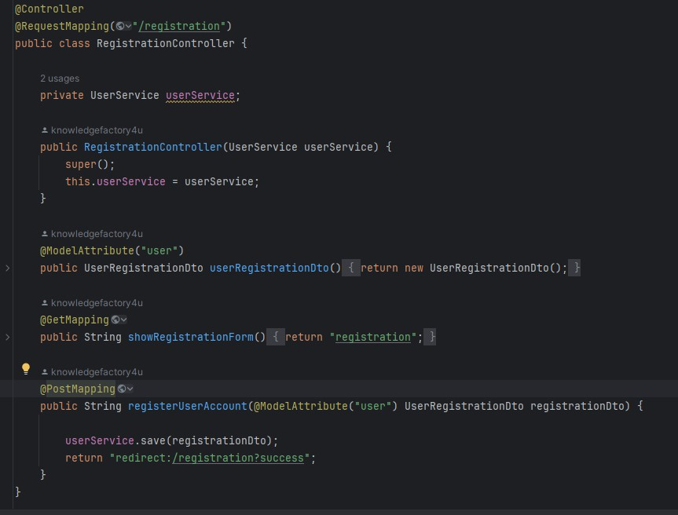
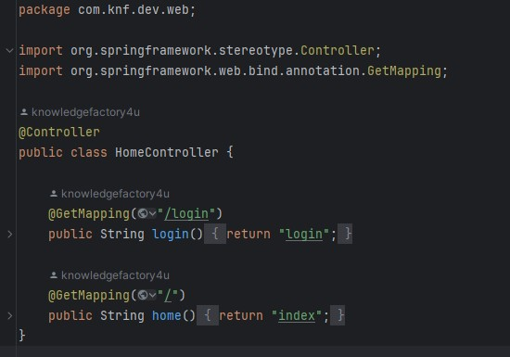
Login
repository.UserRepository
@Repository
Contiene una API para operaciones CRUD básicas y también API para paginación y clasificación.
web.RegistrationController
web.HomeController

Slide 18
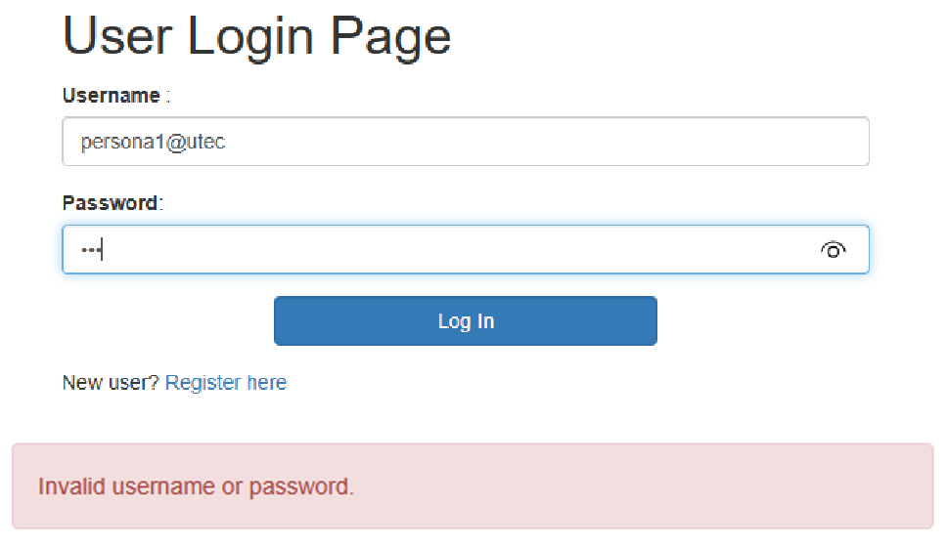
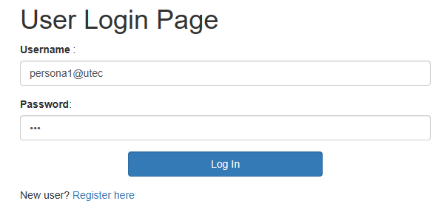
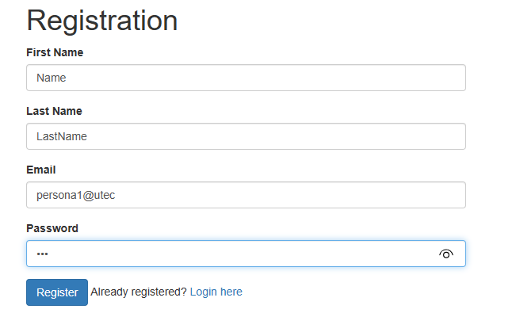

Imágenes de prueba
Resources.templates.login
Resources.templates.registration
Resources.templates.index

Slide 19
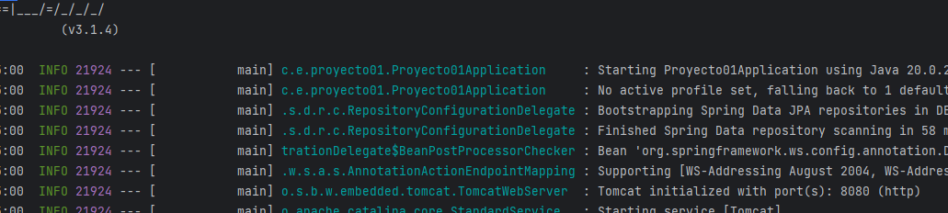
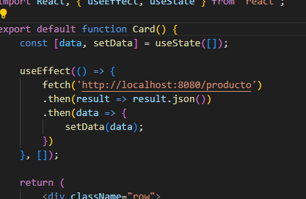

Conexión de backend y fronted (localhost:8080)
Para crear una interfaz con los recursos del api había impedimentos que interrumpían esto como lo CROS(Cross-Origin Resource Sharing):
React
- con la ayuda de una extensión de Google se pudo omitir el CROS.
- fecth(localhost)

Slide 20
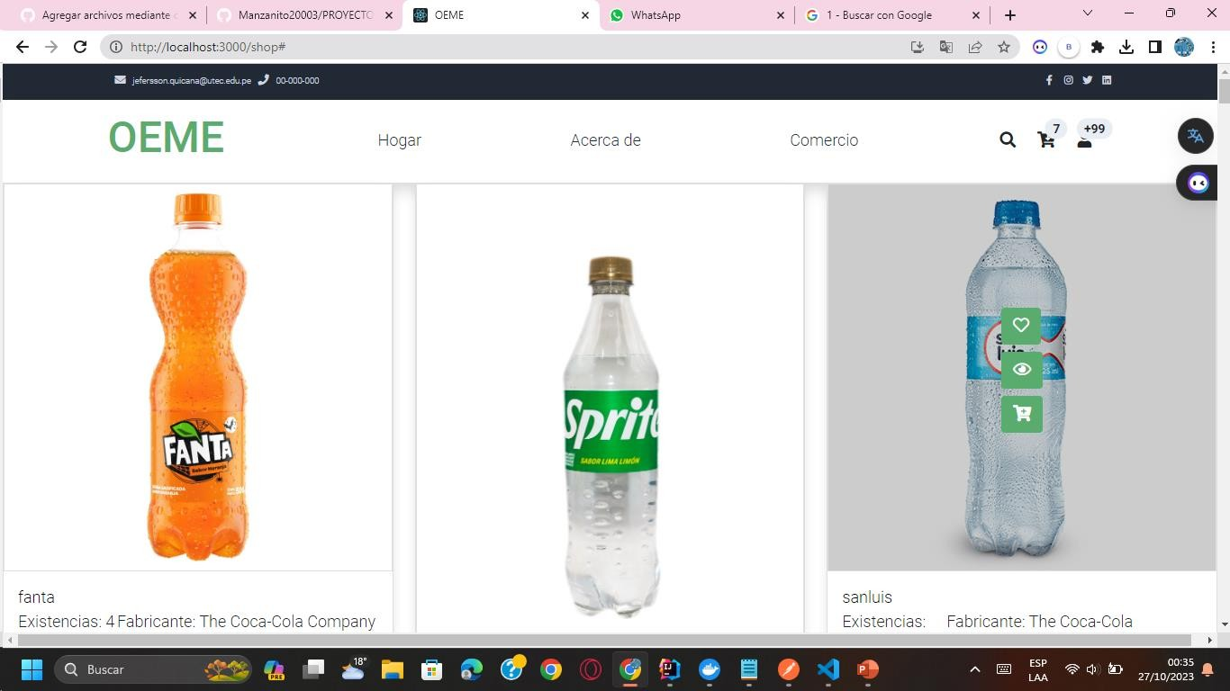
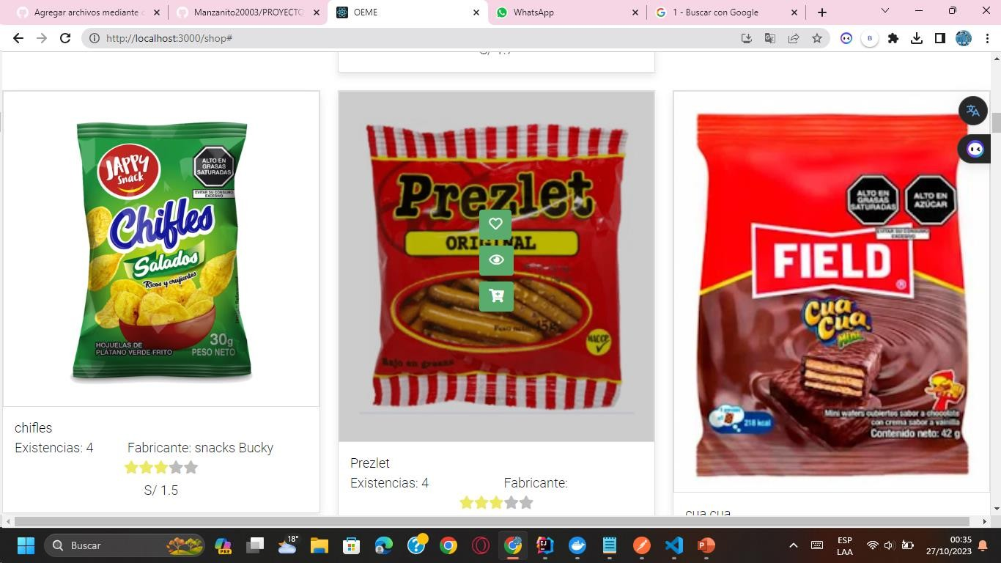
CONSUMO DE LA API LOCAL

Slide 21
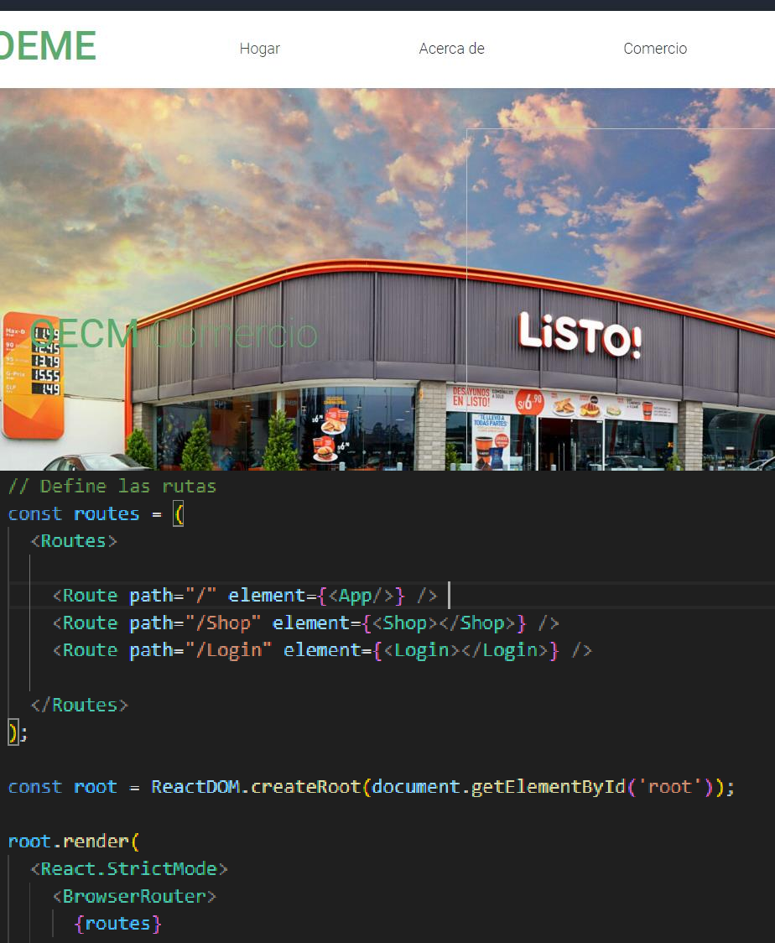
React
Las en rutaciones en React son utilizadas para definir cómo se deben mostrar los componentes en función de la URL actual. Esto permite crear aplicaciones de una sola página con navegación fluida entre diferentes secciones.

Slide 22
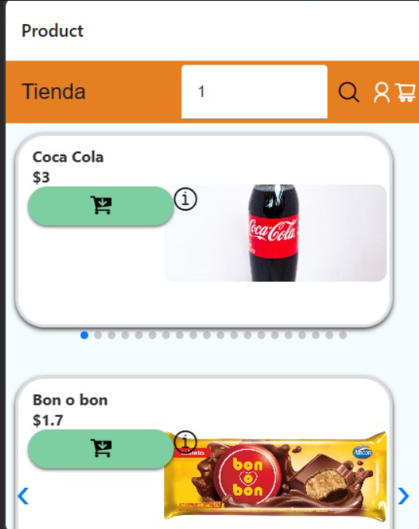
React Native
React Native es una librería de React, la cual nos permite desarrollar aplicaciones móviles eficientes. Lo usamos, ya que, nos brinda soluciones eficientes y flexibles en el momento del desarrollo de la aplicación en nuestro proyecto realizado.

Slide 23
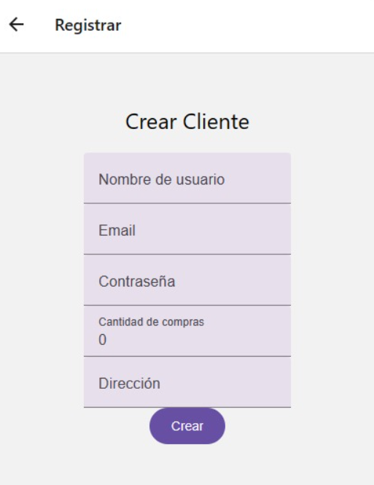
Login en la aplicación móvil

Slide 24
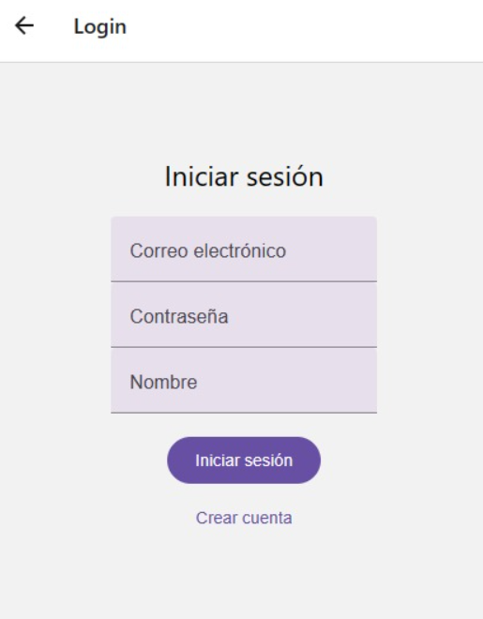
Login en la aplicación móvil

Slide 25
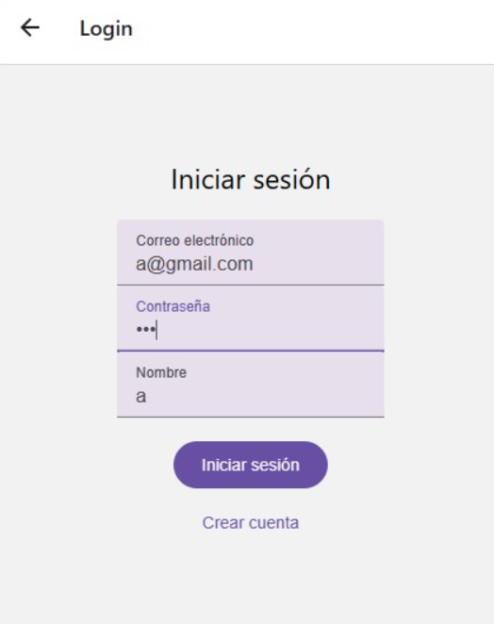
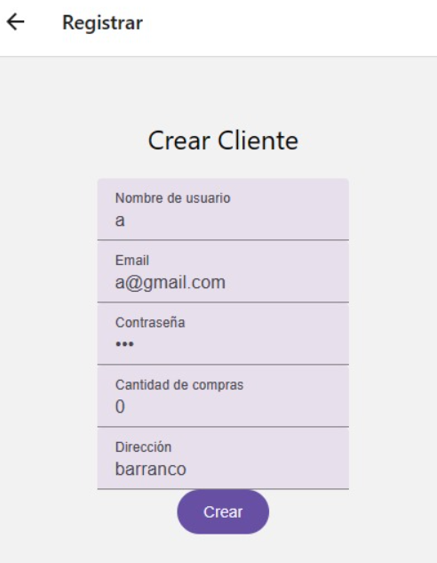
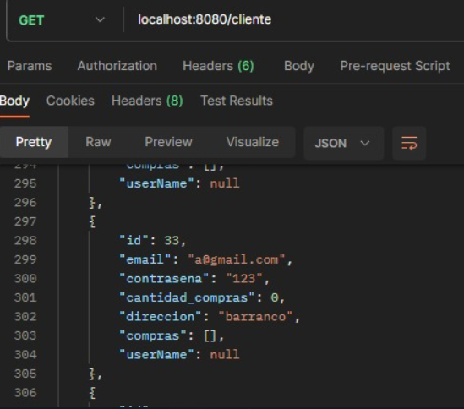
Guardar el registro en la base de datos (En la entidad cliente)

Slide 26
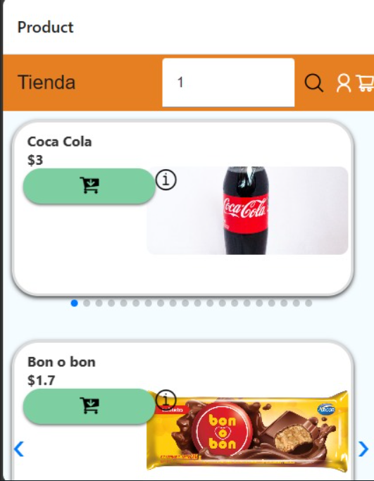
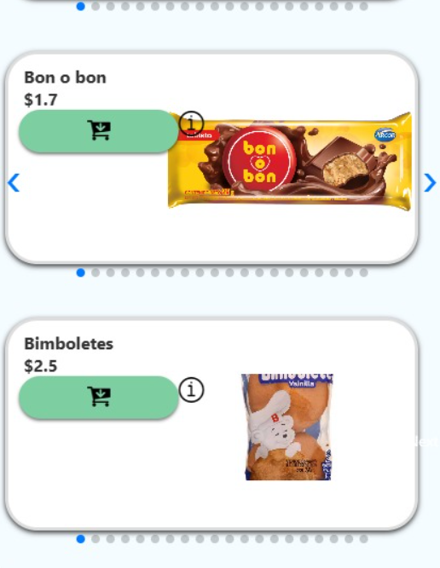
Interfaz de la aplicación móvil

Slide 27
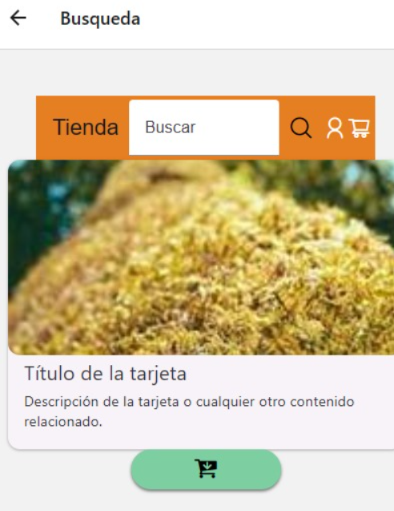
Interfaz de la aplicación móvil

Slide 28
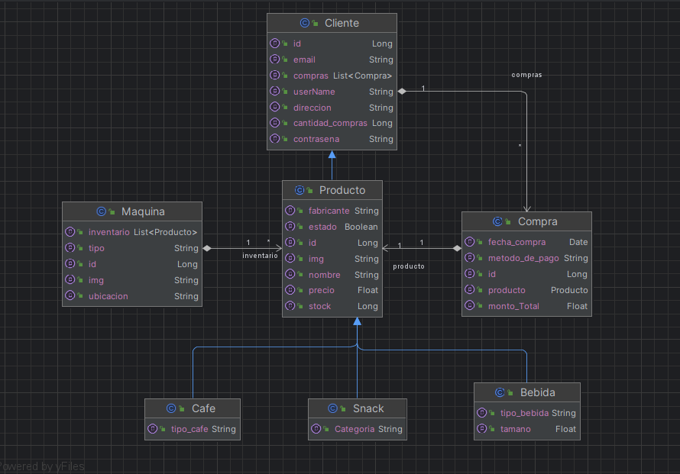
Diagrama de la
arquitectura…
Las siguientes relaciones entre clases se han implementado para la lógica de negocio de nuestra página web, tanto en la versión web como en la versión móvil.

Slide 29
Conclusiones y Aprendizajes
A lo largo de este proceso de investigación y análisis, hemos adquirido nuevos conocimientos en el campo del desarrollo web. A continuación, enumeraremos una lista de las lecciones aprendidas:
Aprendizajes
El manejo de las llaves foráneas e intermediarias en las relaciones entre entidades y su importancia en la creación de una API.
Aprendimos a usar de mejor manera las librerías de Spring Boot
Conocimientos básicos de React y el manejo de lenguaje de XML manejando componentes.
El consumir un Backend Local en React y solución de problemas de CROS.
La importancia del uso de los JWT (JSON Web Tokens)
La autentificación de datos en registros e inicio de sesión.
El uso de los métodos creados en las clases del Backend en varios apartados de las páginas y aplicación en el móvil.
Aprender la importancia de los commits, porque teníamos cierta parte ya avanzada y al seguir con la lógica se malogro. (☹)

Slide 30
Conclusiones
Tenemos que abarcar un sistema más grande para el desarrollo de nuestra API, ya que, para el futuro, se necesitará una mejor administración de los datos de la API.
La facilidad que nos brinda subir nuestra API a la nube en comparación a utilizar el local, ya que se
pueden presentar problemas inesperados como el del CROS.
Generar en el futuro un ambiente con mejor interacción para el usuario.
El uso del SQL para un mejor manejo de las columnas de nuestras tablas generadas por las clases.
El uso de una base de datos es fundamental para el funcionamiento de trabajos relacionados con el sistema de compras en una página web y en general, para cualquier página o proyecto desarrollado.
React Native facilita la ayuda del renderizado, como la reutilizar código.

